Slide 1



Ministério do Desenvolvimento Social e Combate à Fome
Secretaria Nacional de Assistência Social
Programa Nacional de Promoção do Acesso ao Mundo do Trabalho
ACESSUAS-TRABALHO

Slide 2
Ministério do Desenvolvimento Social e Combate à Fome
Secretaria Nacional de Assistência Social
Noções introdutórias
Lei Orgânica de Assistência Social – Lei 8.742/1993, alterada pela Lei nº 12.435/2011, que em seu artigo 2º, inciso I, alínea c, estabelece a Integração ao mercado de trabalho como um de seus objetivos.
Resolução CNAS nº 33/2011, que define que “a Promoção a integração ao mercado de trabalho se dá por meio de um conjunto integrado de ações das diversas políticas públicas, cabendo à assistência social ofertar ações de proteção social que viabilizem a promoção do protagonismo, a participação cidadã, a mediação do acesso ao mundo do trabalho e a mobilização social para construção de estratégias coletivas.”

Slide 3
Ministério do Desenvolvimento Social e Combate à Fome
Secretaria Nacional de Assistência Social
Requisitos Básicos para as ações de Promoção da Integração ao Mundo do Trabalho - Resolução CNAS nº 33/2011
Referenciado na rede socioassistencial;
Articulado as demais políticas implicadas na integração ao mundo do trabalho;
Atuar em grupos com foco no fortalecimento de vínculos e desenvolvimento de atitudes e habilidades para a inserção;
Promover a formação político-cidadã, resgatando e fortalecendo o protagonismo;

Slide 4
Ministério do Desenvolvimento Social e Combate à Fome
Secretaria Nacional de Assistência Social
Requisitos Básicos para as ações de Promoção da Integração ao Mundo do Trabalho - Resolução CNAS nº 33/2011
Prover apoios necessários às pessoas com deficiência e suas famílias para o reconhecimento e fortalecimento de suas potencialidades e habilidades à integração ao mundo do trabalho;
Executar programas e projetos que qualifiquem os serviços e benefícios socioassistenciais;
Promover articulação de benefícios e serviços socioassistenciais na promoção da integração ao mundo do trabalho

Slide 5
Ministério do Desenvolvimento Social e Combate à Fome
Secretaria Nacional de Assistência Social
O Acessuas trabalho promove:
Ações de articulação, mobilização e encaminhamento de pessoas em situação de vulnerabilidade e, ou risco social para garantia do direito de cidadania a inclusão ao mundo do trabalho, por meio do acesso a cursos de formação e qualificação profissional, ações de inclusão produtiva e serviços de intermediação de mão de obra
O Programa é desenvolvido sob a gestão das Secretarias de Assistência Social dos municípios e do DF contando as Secretarias Estaduais de Assistência Social, que apoiam tecnicamente seu desenvolvimento.

Slide 6
Ministério do Desenvolvimento Social e Combate à Fome
Secretaria Nacional de Assistência Social
PÚBLICO:
PARA QUEM É O ACESSUAS TRABALHO?
CARACTERÍSTICAS DESSE PÚBLICO

Slide 7
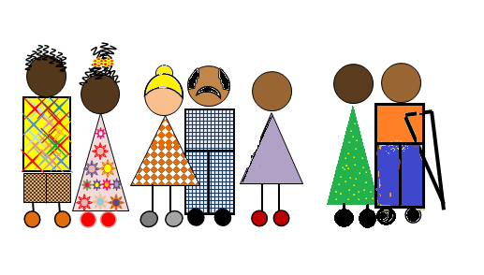
Ministério do Desenvolvimento Social e Combate à Fome
Secretaria Nacional de Assistência Social
O Programa tem como público alvo de suas ações populações em situação de vulnerabilidade e risco social, residentes no município, a partir de 16 anos, com prioridade para usuários de serviços, projetos, programas de transferência de renda e benefícios socioassistenciais, em especial para:
Famílias e indivíduos com perfil do Plano Brasil Sem Miséria;
Pessoas com deficiência beneficiárias do BPC;
Jovens egressos do serviço de convivência ;
Pessoas inscritas no CADÚNICO;
Egressos do sistema socioeducativo;
Famílias com presença de situação de trabalho infantil;
População em Situação de Rua;
Famílias com crianças em situação de acolhimento provisório;
Adolescentes e jovens egressos do serviço de acolhimento;
Indivíduos e famílias moradoras em territórios de risco em decorrência do tráfico de drogas;
Egressos do sistema penal;
Beneficiários do Programa Bolsa Família;
Pessoas retiradas do trabalho escravo;
Mulheres vítimas de violência;
E outras situações para atender especificidades territoriais.

Slide 8
Ministério do Desenvolvimento Social e Combate à Fome
Secretaria Nacional de Assistência Social
ATENÇÃO aos USUÁRIOS
É fundamental que sejam levadas em conta as relações anteriores dos usuários da assistência social com o mercado de trabalho, a situação de desemprego – suas causas e consequências, assim como fatores positivos de protagonismo, criatividade e ambições.

Slide 9
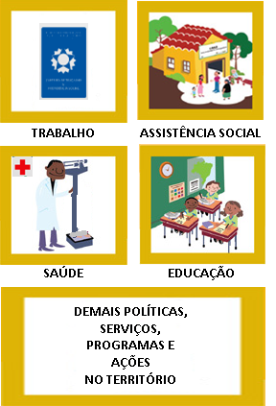
Ministério do Desenvolvimento Social e Combate à Fome
Secretaria Nacional de Assistência Social
É a integração com outras políticas e visa a superação das vulnerabilidades sociais na perspectiva da melhoria da qualidade de vida, no que se refere ao acesso à escolarização, à promoção da saúde, dentre outras ofertas. É preciso que a equipe conheça programas, serviços e ações de outras políticas que trabalham com o mesmo público, visando potencializar os esforços.
ARTICULAÇÃO

Slide 10
Ministério do Desenvolvimento Social e Combate à Fome
Secretaria Nacional de Assistência Social
A promoção da articulação intersetorial compreende comunicação entre serviços e ações das políticas envolvidas e depende do envolvimento do gestor de assistência social, além do apoio do Prefeito na priorização do diálogo pelas diversas políticas afetas à inclusão produtiva no município, de forma a estabelecer e coordenar fluxos de demandas e informações, visando contribuir para o acesso de indivíduos e famílias em situação de maior vulnerabilidade social.
A articulação é fundamental desde o mapeamento de oportunidades e da população em situação de vulnerabilidade, até o acompanhamento dos usuários com ações que apoiem sua permanência nos cursos até a conclusão e sua inserção no mercado de trabalho.

Slide 11


Ministério do Desenvolvimento Social e Combate à Fome
Secretaria Nacional de Assistência Social
ARTICULAÇÃO COM O PAIF
O PAIF é o principal Serviço de Proteção Social Básica e é o responsável pelos encaminhamentos das famílias, ou algum de seus membros, para serviços socioassistenciais ou de outros setores; e o diálogo entre a equipe do CRAS/PAIF e a do ACESSUAS TRABALHO é importante para facilitar que, uma vez identificado pelos técnicos do CRAS a necessidade de inserção de um usuário ao mercado de trabalho, o técnico possa orientar sobre as opções existentes no território e, assim, encaminhá-lo ao ACESSUAS TRABALHO.
O CRAS, por meio do PAIF e demais serviços, também pode ter um papel fundamental para a permanência dos usuários da assistência nos cursos.
A articulação do Programa ACESSUAS TRABALHO com o PAIF, apesar de importante para a identificação dos usuários interessados nos cursos, suas necessidades e potencialidades, não pode prejudicar o trabalho social com famílias desenvolvido nos CRAS (equipe; espaço).

Slide 12
Ministério do Desenvolvimento Social e Combate à Fome
Secretaria Nacional de Assistência Social
EIXOS DO ACESSUAS TRABALHO
O Programa possui três eixos fundamentais: mobilização, encaminhamento e monitoramento da trajetória do usuário, que aliados ao Mapa de ofertas e oportunidades compõem as atividades da equipe de referência do ACESSUAS TRABALHO.
Monitoramento da trajetória
MOBILIZAÇÃO
ENCAMINHAMENTO

Slide 13
Ministério do Desenvolvimento Social e Combate à Fome
Secretaria Nacional de Assistência Social
MOBILIZAÇÃO
A mobilização dos usuários para participação nos cursos compreende a sensibilização e orientação aos usuários e às famílias sobre as oportunidades de participação em cursos de qualificação profissional e outras ações de inclusão produtiva.

Slide 14
Ministério do Desenvolvimento Social e Combate à Fome
Secretaria Nacional de Assistência Social
ATIVIDADES DE MOBILIZAÇÃO:
Identificar o público prioritário do Programa e as áreas vulneráveis do território, por meio sobretudo do CadÚnico e do Plano Municipal de Assistência Social;
Identificar as pessoas com deficiência, principalmente aos beneficiários do BPC, com visita domiciliar sempre que necessário;
Realizar campanhas de mobilização e de divulgação do programa;
Organizar palestras, oficinas, reuniões nos bairros, nas associações de moradores, com o público prioritário e suas famílias;
Divulgar as unidades ofertantes, os cursos e outras oportunidades de inclusão produtiva;
Elaborar e distribuir materiais de divulgação (panfletos, programas de rádio ou tv, informativos, etc.);
Enfim, informar e sensibilizar famílias e indivíduos sobre as oportunidades de acesso e de participação em cursos de formação e qualificação profissional, programas e projetos de inclusão produtiva e serviços de intermediação de mão-de-obra;

Slide 15

Ministério do Desenvolvimento Social e Combate à Fome
Secretaria Nacional de Assistência Social
Mobilização das pessoas com deficiência
O trabalho é um direito universal e a inclusão social da Pessoa com Deficiência é, portanto, um objetivo da Assistência Social.
Nas ações de mobilização o ACESSUAS deve priorizar ações estratégicas para este público tais como: visita domiciliar, diagnóstico social, avaliação do interesse e das demandas dos beneficiários e suas famílias.
Os profissionais devem ter uma abordagem qualificada e personalizada, precisam dispor de tempo para dar a devida atenção às famílias e adquirir um vínculo de confiança com os membros familiares.
É importante que o profissional conheça, absorva e saiba interagir com os novos conceitos de inclusão e seus paradigmas, sem atribuir juízos de valor como apto ou não apto ao trabalho, por exemplo.

Slide 16
Ministério do Desenvolvimento Social e Combate à Fome
Secretaria Nacional de Assistência Social
ENCAMINHAMENTO
O encaminhamento exige o conhecimento das ofertas e oportunidades do território, o planejamento das atividades e a disponibilidade de estrutura (espaço físico; pessoal; equipamentos, etc) para realização dessas atividades. É importante divulgar o local e horário de desenvolvimento dessas atividades.
ATIVIDADES DE ENCAMINHAMENTO:
Identificar famílias com perfil para acesso à renda, com registro específico daquelas em situação de extrema pobreza e incluir no CADÚNICO e no ACESSUAS TRABALHO.
Identificar os cursos e oportunidades, no território;
Informar os usuários quanto às oportunidades disponíveis;
Encaminhar para os cursos, programas e projetos de inclusão produtiva e serviços de intermediação de mão-de-obra.

Slide 17
Ministério do Desenvolvimento Social e Combate à Fome
Secretaria Nacional de Assistência Social
MONITORAMENTO DA TRAJETÓRIA
O monitoramento da trajetória consiste no acompanhamento dos usuários do acesso até a conclusão dos cursos de formação ou qualificação e outras ações de inclusão produtiva, provendo suporte socioassistencial .
ATIVIDADES DE MONITORAMENTO DA TRAJETÓRIA:
Registrar informações sobre matrículas efetivadas e encaminhamentos realizados.
Acompanhar o desempenho dos educandos por meio de relatórios periódicos.
Manter informações sobre a permanência e evasão dos educandos.
Realizar reuniões periódicas com a Secretaria Municipal de Assistência Social; e/ou CRAS, interlocutor do PRONATEC e ofertantes para avaliação e replanejamento das atividades.
Apoiar a inclusão em serviços, programas, projetos e benefícios socioassistenciais e de transferência de renda.

Slide 18
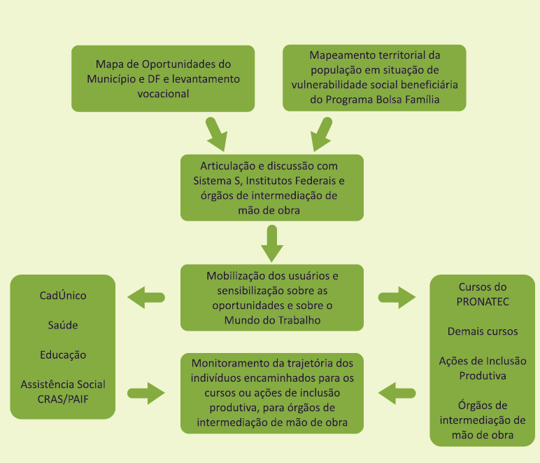
Ministério do Desenvolvimento Social e Combate à Fome
Secretaria Nacional de Assistência Social

Slide 19
Ministério do Desenvolvimento Social e Combate à Fome
Secretaria Nacional de Assistência Social
Atribuições dos Gestores das três esferas:
União/MDS:
Coordenar nacionalmente o Programa
Coofinanciar as ações do Programa
Produzir e divulgar orientações técnicas;
Apoio técnico, acompanhamento e monitoramento do Programa no Distrito Federal.
Estados:
Apoio técnico ao município, principalmente em relação à articulação com diversos setores e políticas;
Acompanhamento e monitoramento da execução do Programa nos municípios;
Municipal e DF:
Executar as ações do Programa;
Acompanhar e monitorar o alcance das metas estabelecidas para o Programa;
Manter sistemas (RMM e SISTEC) de acompanhamento do programa atualizado.

Slide 20

Ministério do Desenvolvimento Social e Combate à Fome
Secretaria Nacional de Assistência Social
Financiamento e Partilha

Slide 21
Ministério do Desenvolvimento Social e Combate à Fome
Secretaria Nacional de Assistência Social
Critérios de Partilha para 2013
Elegibilidade – o mesmo de 2012:
habilitados em no mínimo gestão básica do SUAS;
com CRAS implantado e em funcionamento;
com adesão de no mínimo 200 vagas dos cursos do PRONATEC/BSM.

Slide 22
Ministério do Desenvolvimento Social e Combate à Fome
Secretaria Nacional de Assistência Social
PREVISÃO - ACESSUAS TRABALHO 2013
830 municípios atendem aos critérios de elegibilidade.
739 municípios realizaram o aceite
Orçamento disponível: 120 milhões

Slide 23
Ministério do Desenvolvimento Social e Combate à Fome
Secretaria Nacional de Assistência Social
Financiamento em 2013
Componente Básico:
Meta pactuada de mobilização X Valor de Referência
Componente Adicional , composto por:
Encaminhamento para o curso → N° de pessoas encaminhadas pelo Programa com pré-matrícula X Valor de referência
N° de pessoas mobilizadas | Valores de Referência
Até 600 | R$ 90,00
De 601 a 1.000 | R$45,00
Mais de 1.001 | R$23, 00
N° de pessoas | Valores de Referência
Até 1.000 | R$80,00
De 1.001 a 2.000 | R$40,00
Mais 2.001 | R$ 20,00
Incentivo de inclusão das pessoas com deficiência → N° de pessoas com deficiência incluídas nos cursos do Pronatec/BSM X R$70,00

Slide 24
Ministério do Desenvolvimento Social e Combate à Fome
Secretaria Nacional de Assistência Social
COM O QUE PODEMOS GASTAR?
Custeio para estruturação e execução do serviço: mobilização, encaminhamento e acompanhamento.
O QUE NÃO CUSTEIA:
Aquisição de material permanente
Pagamento de servidor público
matéria prima para cursos
OBSERVAR:
- Resolução nº 109, de 11/11/2009 – Tipificação Nacional de Serviços Socioassistenciais;
- O § 1º do art. 12 da lei 4.320/64, que dispõe :” Art. 12 (...) § 1º - “Classificam-se como Despesas de Custeio as dotações para manutenção de serviços anteriormente criados(...), combinado com o art. 23 da lei 8.742/93, que estabelece o cofinanciamento de serviços e melhorias de vida da população cujas ações sejam voltadas para as necessidades básicas”.

Slide 25
Ministério do Desenvolvimento Social e Combate à Fome
Secretaria Nacional de Assistência Social
EXEMPLOS DE GASTOS ADMITIDOS:
aquisição de materiais de custeio das atividades de divulgação, mobilização, encaminhamento e acompanhamento dos usuários;
contratação temporária de equipe técnica;
contratação de serviços de terceiros, como, por exemplo, motorista e/ou vigilante;
aluguel de sala(s) e veículo;
aluguel de carro de som para divulgação dos cursos e mobilização do público prioritário da assistência social;
aquisição de cartazes, folders, panfletos, cartilhas, para divulgação dos cursos e mobilização do público;
pagamento de mídias para divulgação dos cursos e mobilização do público;
aluguel de equipamentos, como por exemplo: computador, impressora, ar condicionado;
locação de material permanente;
aluguel de espaço para reuniões, palestra de sensibilização e mobilização e estruturação das atividades de encaminhamento;
deslocamentos da equipe de referência e de usuários (e acompanhantes, no caso das pessoas com deficiência): para participação nas atividades do programa;
aquisição de materiais de higiene pessoal para unidades de atendimento;
aquisição de lanche para atividades do Programa.

Slide 26
Ministério do Desenvolvimento Social e Combate à Fome
Secretaria Nacional de Assistência Social
PODEMOS UTILIZAR OS RECURSOS PARA COMPRA DE MATERIAL E MATÉRIA-PRIMA PARA OS CURSOS?
O ACESSUAS TRABALHO não executa cursos de capacitação profissional, portanto, o recurso do Programa não pode ser utilizado para compra de matéria prima ou materiais de consumo dos cursos.
O recurso do ACESSUAS TRABALHO deve ser utilizado para pagamento de serviços e material de custeio para as atividades de mobilização, encaminhamento e monitoramento da trajetória dos usuários da assistência social, no que se refere à capacitação profissional e inclusão no mercado de trabalho.

Slide 27
Ministério do Desenvolvimento Social e Combate à Fome
Secretaria Nacional de Assistência Social
E SE NÃO GASTAR?
O RECURSO NÃO UTILIZADO EM UM EXERCÍCIO PODE SER REPROGRAMADO PARA EXECUÇÃO EM OUTRO EXERCÍCIO.
Neste caso, a reprogramação deve ser submetida ao Conselho para apreciação e aprovação.
AVALIAÇÃO ANUAL:
Para continuação do programa nos anos seguintes será verificado o alcance de 10% da meta de mobilização pactuada pelo gestor no ano anterior.

Slide 28
Ministério do Desenvolvimento Social e Combate à Fome
Secretaria Nacional de Assistência Social
COMO FAZER A PRESTAÇÃO DE CONTAS DO PROGRAMA?
A prestação de contas se dará conforme as normativas vigentes do Fundo Nacional de Assistência Social, ou seja, será apresentada por meio do preenchimento do Demonstrativo Sintético Anual de Execução Físico-Financeiro do SUAS, que verifica o cumprimento das metas físicas e financeiras do Plano de Ação dos Estados, Distrito Federal e dos Municípios (Portaria 625/2010).
É importante que municípios informem, no demonstrativo, a alocação de recursos próprios na execução do Programa e que o demonstrativo seja submetido à aprovação pelo Conselho Municipal de Assistência Social.
LEGISLAÇÃO: Lei 12.435/2011 – Art. 30 A; Lei de Criação do Fundo; Decreto de regulamentação do Fundo; Art. 73 da Lei 4.320/64; NOB/SUAS - Resolução CNAS 130, de 15/07/2005 e Portarias MDS 440 e 442 (que tratam de despesas específicas da proteção social básica); as regras para utilização do Demonstrativo estabelecidas na Portaria 625/2010, além da Resolução 109, de 11/11/2009, entre outras normativas.

Slide 29

Ministério do Desenvolvimento Social e Combate à Fome
Secretaria Nacional de Assistência Social
Obrigada !
Ministério do Desenvolvimento Social e Combate à Fome
Secretaria Nacional de Assistência Social
Departamento de Proteção Social Básica
Coordenação Nacional do ACESSUAS TRABALHO
2030.8793/2030.8660
www.mds.gov.br
0800- 7072003

